Slide 2
请说出下面物体的名称。
( )
( )
长方体
( )
正方体
( )
圆柱
球

Slide 3
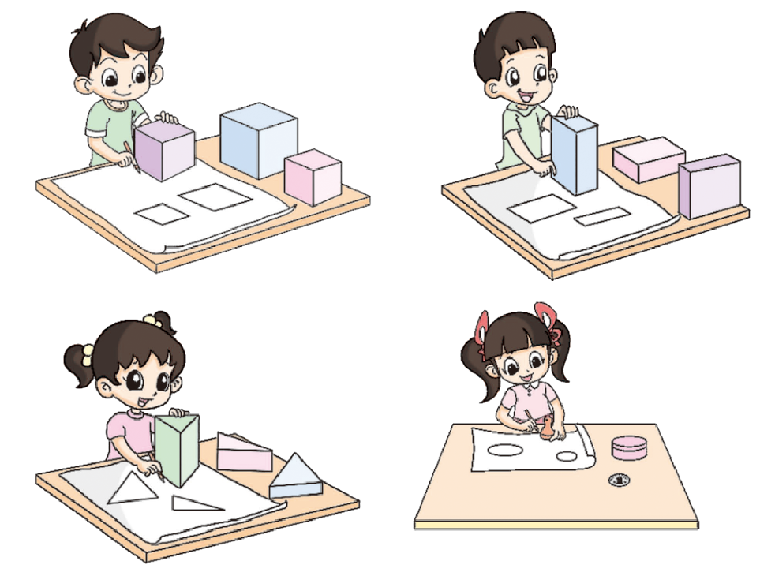
做一做，你能得到哪些图形？认一认。
正方形
长方形
三角形
圆

Slide 4
连一连
三角形
圆
正方形
长方形

Slide 5
说一说
说出新出现图形的名称。
长方形
正方形
圆
三角形

Slide 6
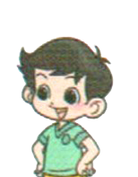
连一连
我要找的物体的面都是长方形的。
我要找的物体有两个面是圆形的。
我要找的物体的面都是正方形的。

Slide 7
说一说
这些交通标志是什么形状？
P
三角形
圆
三角形
圆

Slide 8
数一数
1
2
3
4
图中有 个 ，
有 个 。
4
10
11
12
1
2
3
4
5
6
7
8
9
12

Slide 9
涂一涂
红
绿
蓝
黄

